Slide 1
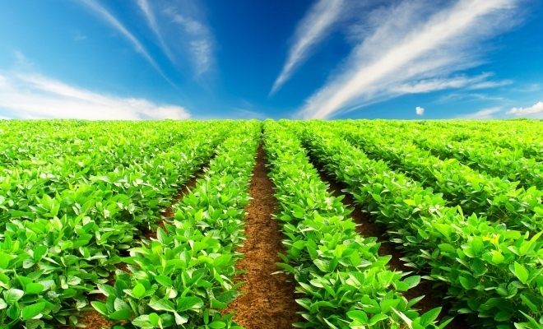
Agricultura ecologică

Slide 2
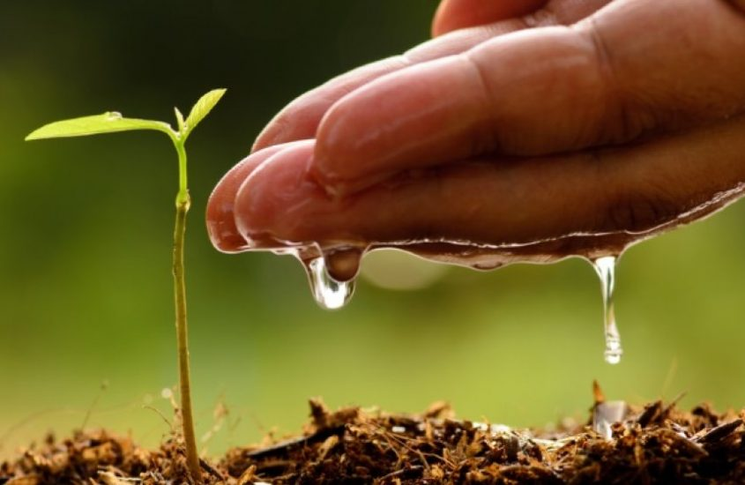
Termenul de agricultură ecologică reprezintă un sistem de producție care susține sănătatea, atât a solului, cât și a ecosistemelor și a oamenilor. Agricultura ecologică (sau agricultura ECO) combină tradiția, inovația și știința pentru a beneficia de mediul înconjurător și de a promova relații corecte și o bună calitate a vieții pentru toți cei implicați.

Slide 3
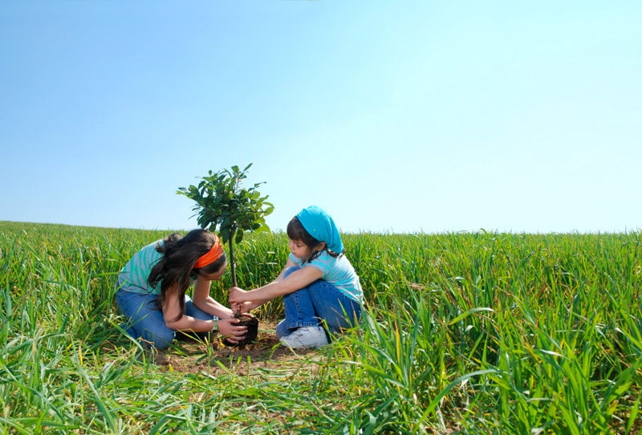
Rolul agriculturii ecologice
Asigură crearea unui agroecosistem fără folosirea substanţelor chimice poluante sub formă de îngrăşăminte minerale şi pesticide, neadmise de standardele de certificare pentru întreg ciclul de fabricare a agroalimentelor;

Slide 4
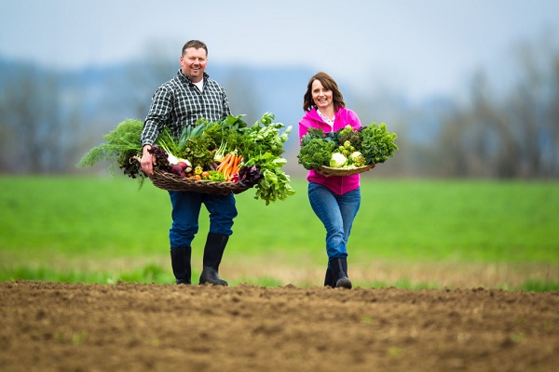
Beneficiile agriculturii ecologice
Se asigură produse naturale, benefice pentru sănătatea şi imunitatea oamenilor;
Se contribuie la creşterea longevităţii umane;
Se respectă regulile de creştere naturală a plantelor şi a animalelor;
Se contribuie la menţinerea faunei solului;
Se valorifică la maxim energiile naturale ieftine şi nepoluante;
Se prelungeşte exploatarea solului;
Se obţine un echilibru durabil in natura;

Slide 5
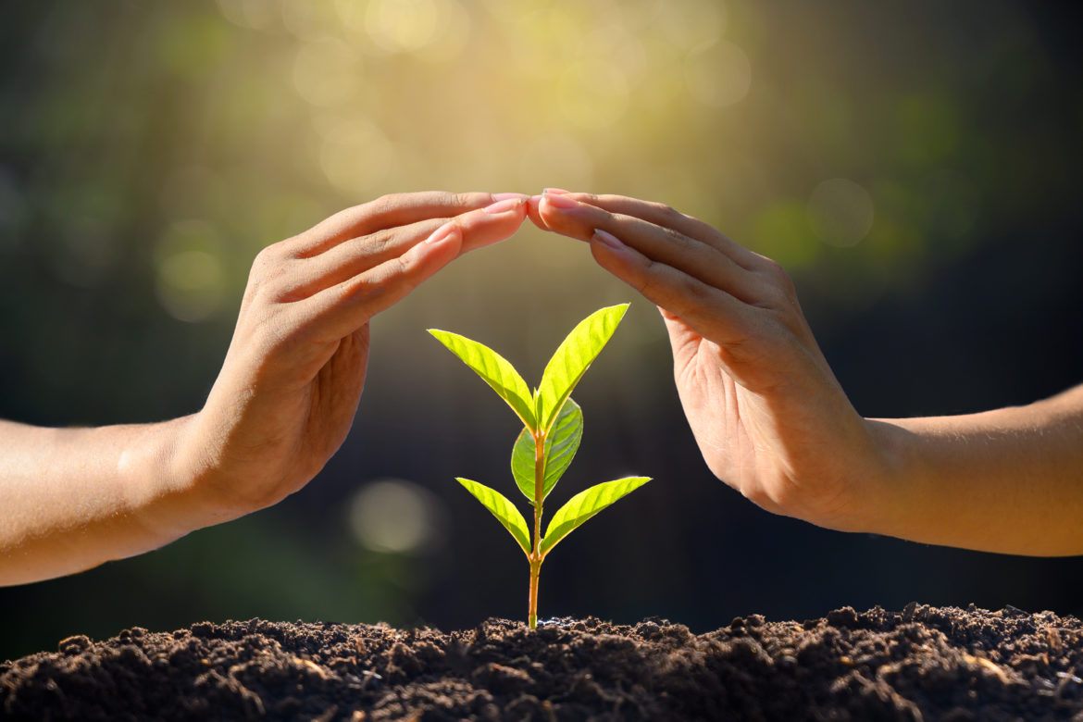
Care sunt practicile specifice agriculturii ecologice
Proiectarea și gestionarea proceselor biologice, limitarea vânzării de materii prime și implicit limitarea strictă a utilizării de materiii chimice;
Proiectarea și gestionarea proceselor, se bazează pe niște sisteme ecologice, utilizarea organismelor vii și a metodelor de producție mecanice și explicit excluderea utilizării de organisme modificate genetic;
Practicile specifice agriculturii ecologice se axează pe menținerea habitatului natural și ameliorarea degradării solului, reducerea la minim a resurselor neregenerabile și reciclarea deșeurilor.

Slide 6
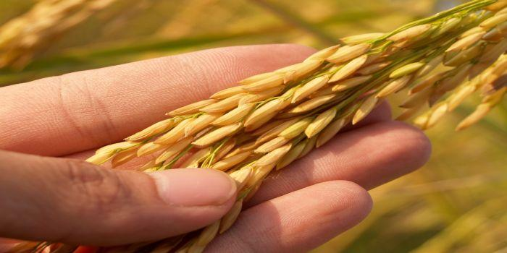
Ce reprezinta conversia la agricultura ecologica
Trecerea de la agricultura conventională la cea ecologică nu se face brusc, ci prin parcurgerea unei perioade tranzitorii, numite „perioadă de conversie“
Conversia la acest tip de agricultură este esențială, deoarece ea reprezintă o soluție la diversele probleme de mediu la nivel global;
Trecerea nu se realizează pe o perioadă suficient de îndelungată încât să permită solului să devină fertil și să asigure restabilirea echilibrului ecosistemului;
Trecerea de la agricultura convențională la cea ecologică este un proces de durată care însă are numeroase beneficii;

Slide 7
Principiile generale pentru perioada de conversie sunt:
perioada de conversie trebuie să fie suficient de îndelungată pentru a crește semnificativ fertilitatea solului și pentru a restabili echilibrul ecosistemului;
durata perioadei de conversie trebuie sa fie adaptată la:
- utilizarea anterioară a terenului;
- contextul ecologic și implicatiile acestuia;
- experienţa operatorului.

Slide 8

Sigle folosite în etichetarea produselor agroalimentare ecologice
Sigla ecologică a UE -se utilizează numai
dacă produsul respectiv este produs în conformitate cu cerințele Regulamentului (CE) nr. 834/2007 și Regulamentul (CE) nr. 889/2008, fiind certificat de un organism de inspecție și certificare. - are caracter obligatoriu pentru toate produsele agroalimentare ecologice preambalate produse pe teritoriul Comunității Europene. Pentru produsele importate din țări terțe, caracterul este voluntar.

Slide 9
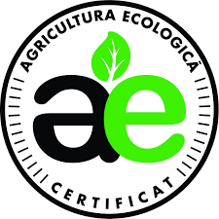
Sigla națională “ae” - folosirea ei nu are
un caracter obligatoriu, însă este recomandată pentru produsele ecologice produse pe teritoriul României, fiind reglementată de prevederile cuprinse în Ordinul nr. 317/2006, pentru utilizarea acesteia fiind necesară aprobarea Ministerului Agriculturii şi Dezvoltării Rurale
Marca de certificare a organismului de inspecție și certificare - folosirea acesteia nu are un caracter obligatoriu și poate fi folosită doar cu aprobarea titularului și în urma achitării de regulă a unei taxe.

Slide 10
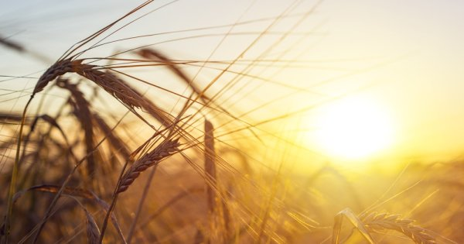
A gricultura ecologică câștigată o importanță din ce în ce mai mare și este într-o continuă extindere. Aceasta dezvoltare este susținută de cererile crescând- de ale consumatorilor pentru produse agricole- le ecologice, aceștia devenid din ce în ce mai conștienți și interesați de asigurarea sănătății prin consumul produselor, la care se adaugă și cerințele societăților pentru o dezvoltare agricolă- lă durabilă, precum și multitudinea de efecte favorabile la nivel de fermă agricolă și mediu înconjurător. Agricultura ecologică a cunoscut o creștere continuă a suprafețelor în ultimul deceniu, atât pe plan mondial cât și la noi în țară, așa- ciat cu diversiicarea producției ecologice și o organizare din ce în ce mai bună a sistemului ecologic

Slide 11
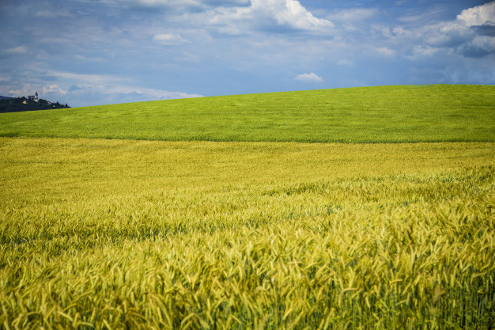
Agricultura ecologică

